Slide 1
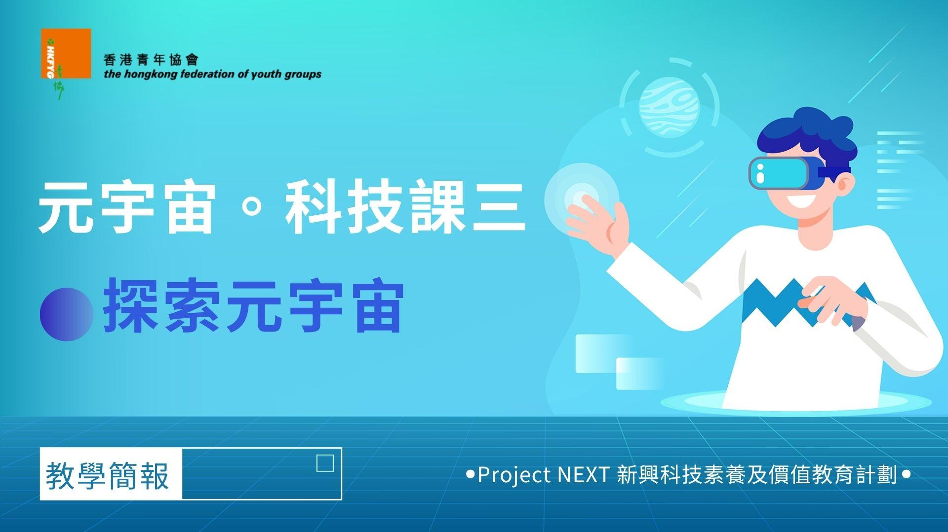

Slide 2


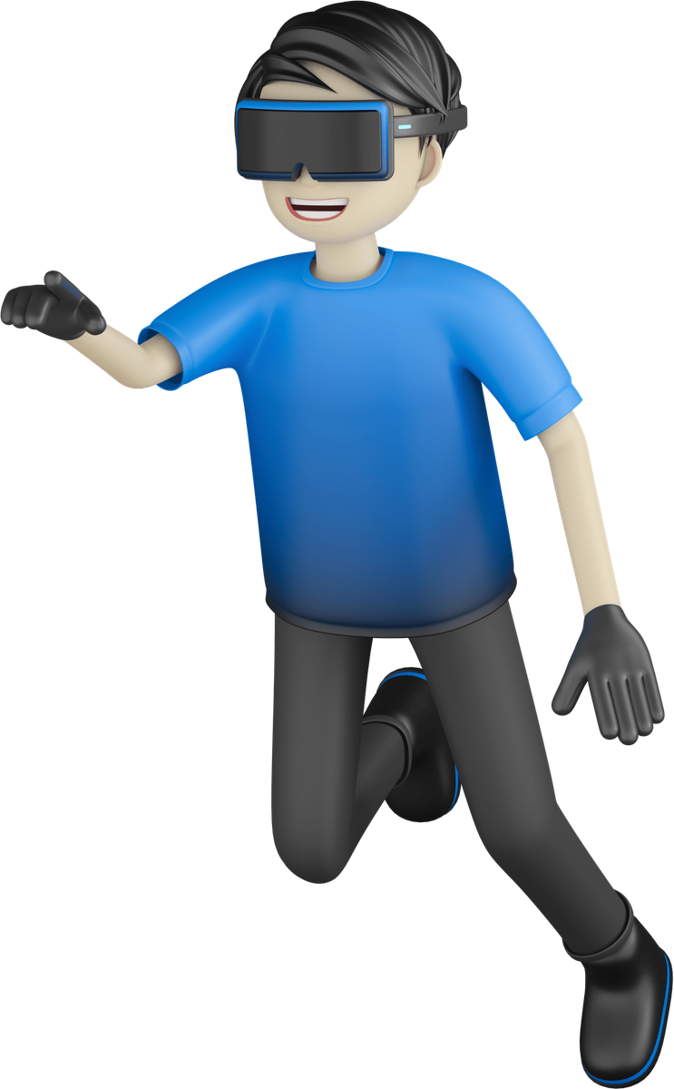

課堂流程
01
認識元宇宙
02
熱身遊戲：腦力快閃賽
03
體驗活動:WELCOME FUTURE
04
KAHOOT
05
總結

Slide 3


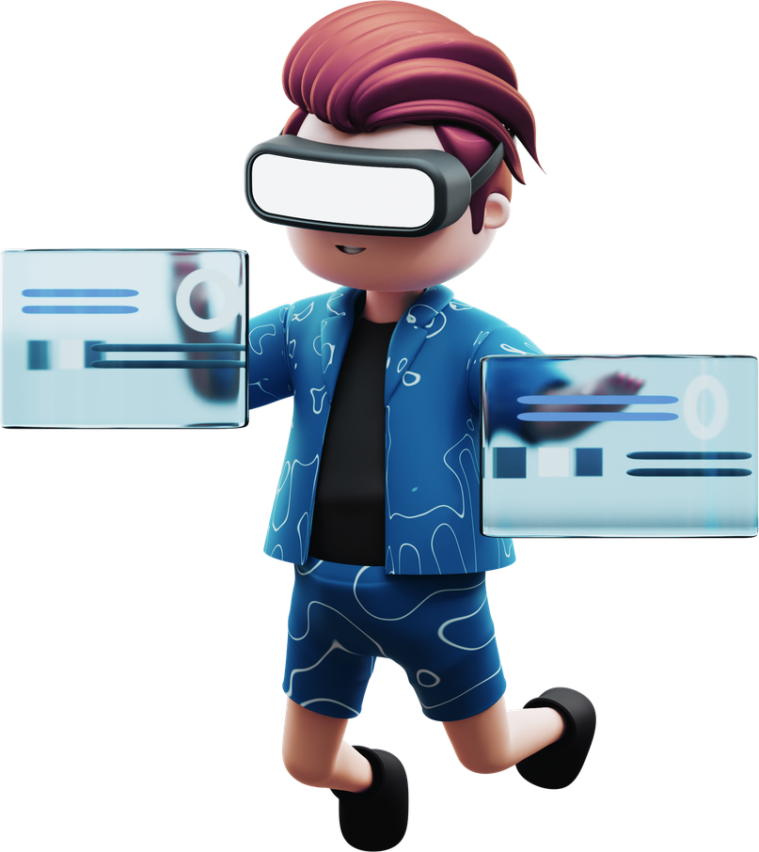


目標
認識元宇宙核心概念
了解元宇宙及虛擬實境的未來發展及挑戰

Slide 4

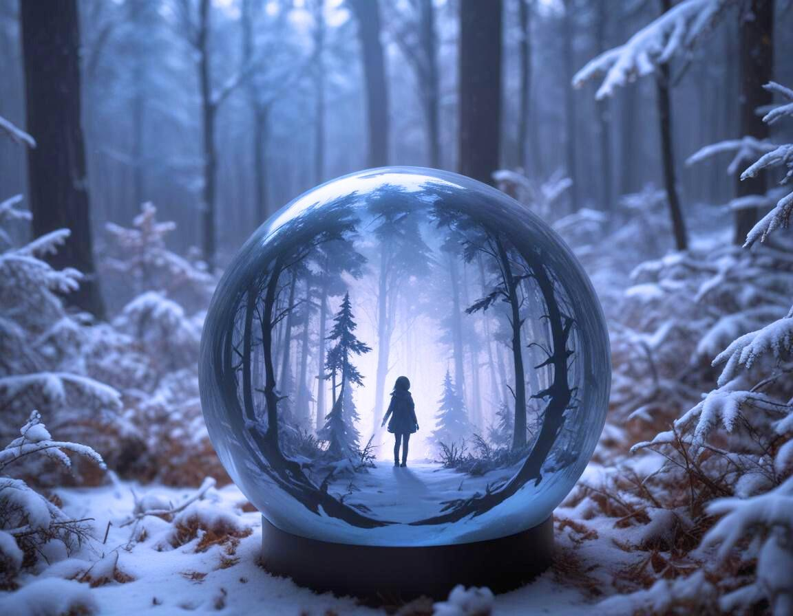

認識元宇宙
元宇宙的概念其實起源很早，可以追溯到20世紀50年代。當時科幻小說《雪崩》作家提出了「超越現實的虛擬世界」的想法，這就是元宇宙的雛形。

Slide 5


認識元宇宙
META(超越) + UNIVERSE(宇宙) = 元宇宙 (METAVERSE)
早於2021年，Facebook將公司名稱改為Meta，表示其重大品牌重塑計劃的一部分。該公司表示，生意已經從社交媒體擴展到了虛擬現實等領域，改名可以更好地「涵蓋」它的業務。

Slide 6


PROJECT NEXT 短片
Notes:
https://youtu.be/MzDyKsZSwbs?si=wF1yJIQYgZUDSr_m

Slide 7

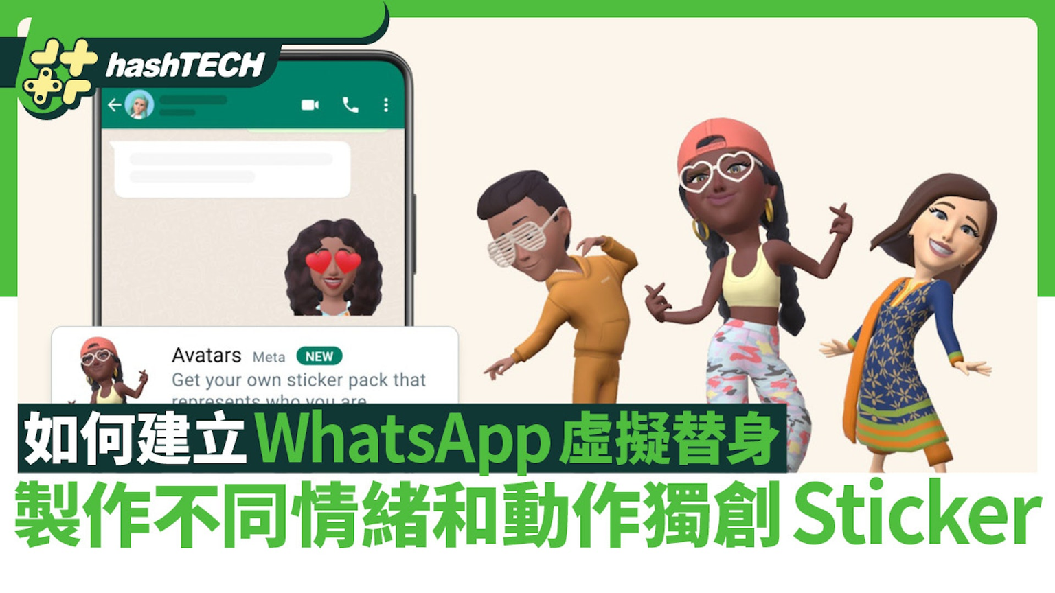
在不同數碼平台創作代表自己的虛擬頭像
(香港01,2023)

Slide 8
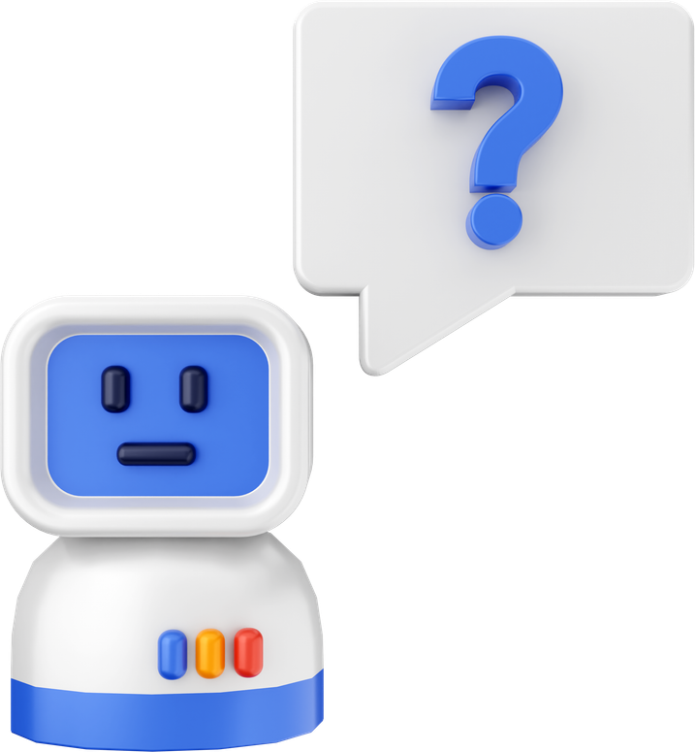
熱身遊戲
  全班分為4-5 隊，計時1分鐘
  每隊每次只能派一位同學到黑板前寫出題目相關的答案後回座位，接著再派下一位同學寫出答案，如此類推。
  在黑板寫得最多答案的組別為之勝利
腦力快閃賽

Slide 9

熱身遊戲
題目一
寫出香港的明星
  歌手
  演員
  YOUTUBER
腦力快閃賽

Slide 10

熱身遊戲
題目二
寫出你能想到的
「元宇宙虛擬場景」
  虛擬演唱會
  虛擬課室
腦力快閃賽

Slide 11
熱身遊戲
題目三
寫出你能想到的︰
元宇宙
不可以做的事
腦力快閃賽

Slide 12






元宇宙重要概念
未來持久化
去中心化
非封閉式/ 沒有界限

Slide 13

未來的持久化
在虛擬的元宇宙世界中，用戶創造或擁有的一切事物都能夠永久保存下來，不會因為時間的流逝、設備的更換或用戶的離開而消失，所有遊戲進度和數據也會永久保存，一切都會恢復到你上次離開的狀態。

Slide 14

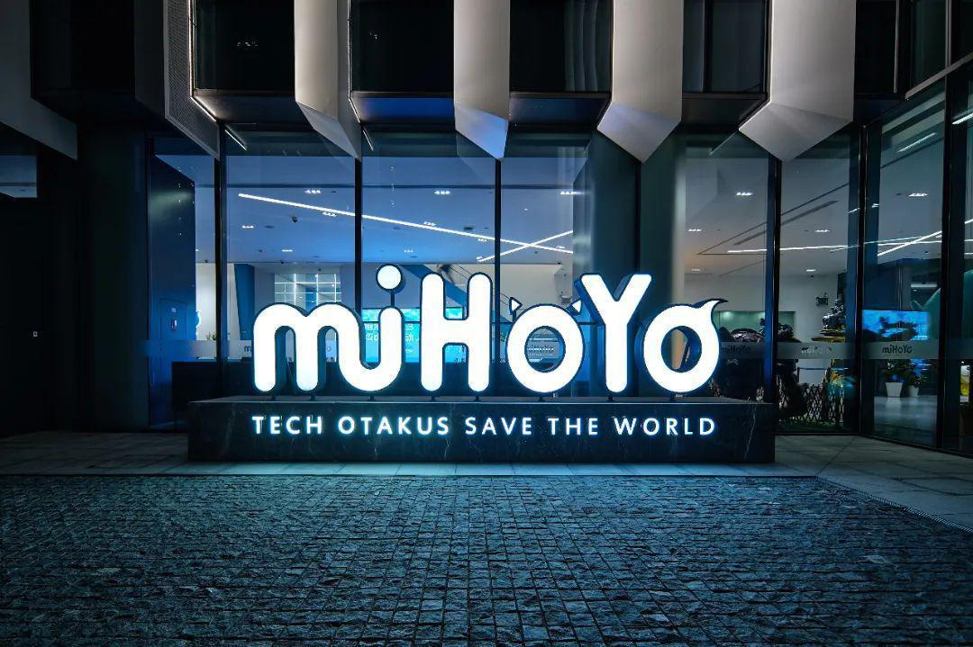
去中心化
原神遊戲
米哈遊公司
在傳統遊戲，所有的遊戲數據和規則都是由遊戲公司的服務器控制的

Slide 15
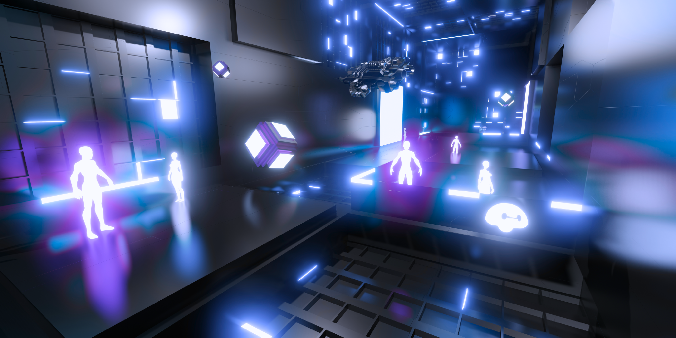
去中心化
原神遊戲
所有玩家
去中心化的遊戲，遊戲世界是由所有玩家的電腦共同組成的，
大家一起維護和管理遊戲，也讓每個玩家都有發言權。

Slide 16
非封閉式/ 沒有界限
元宇宙就像是一個沒有任何邊界和限制的虛擬空間，用戶可以自由地探索和體驗各種不同的虛擬世界

Slide 17
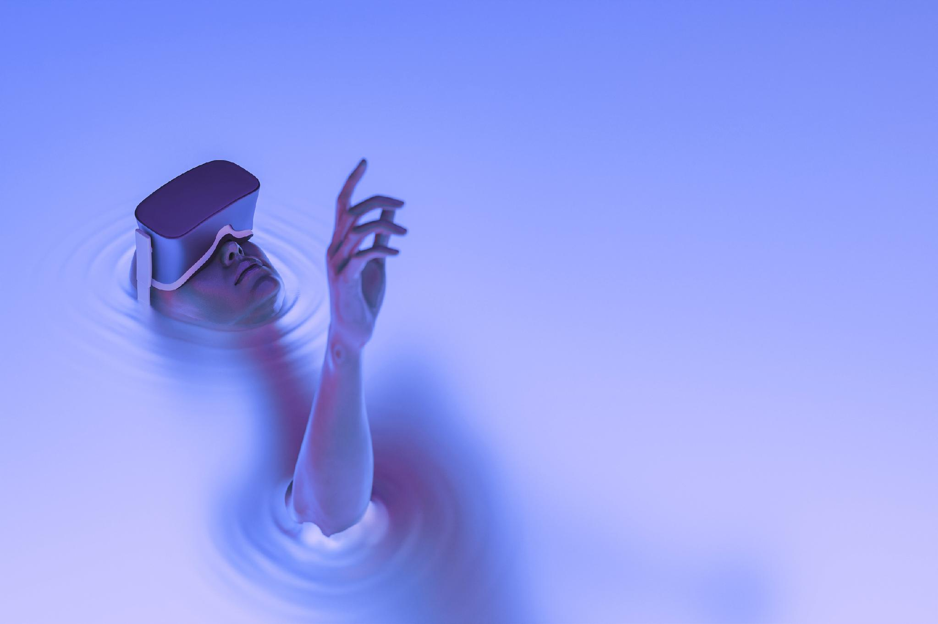

元宇宙與
現實生活

Slide 18
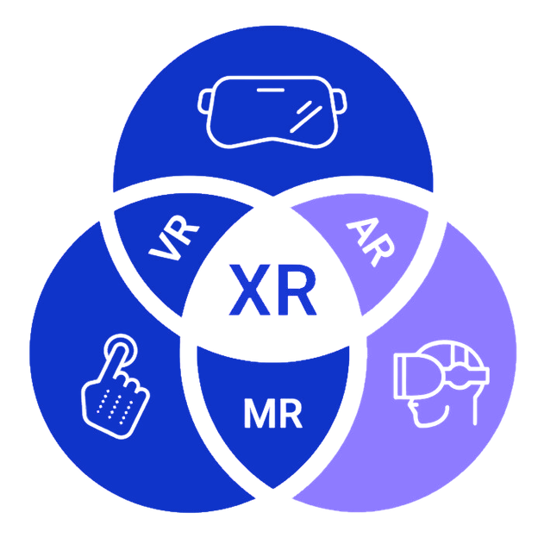


進入元宇宙的媒介
延展實境 (XR)
虛擬實境 (VR)
擴增實境 (AR)
混合實境 (MR)

Slide 19
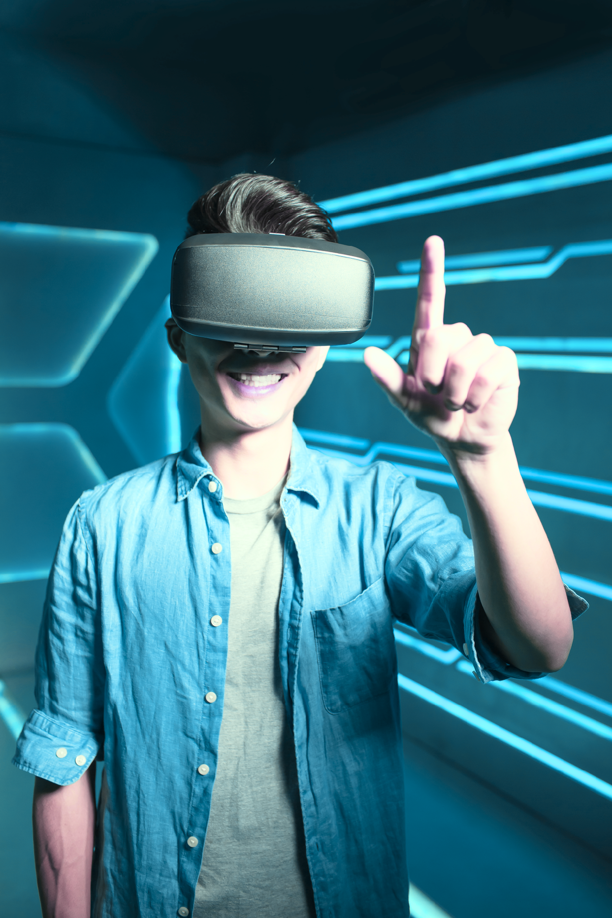

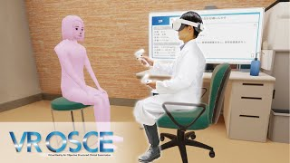
虛擬實境 (VR)
利用電子設備創造沉浸式3D虛擬環境，讓使用者身歷其境探索新世界。

Slide 20
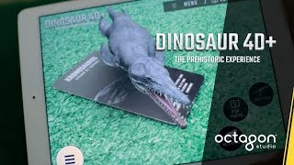

擴增實境 (AR)
  利用AR技術，我們能直接進入各種學科的虛擬世界中學習，學科包含科學、歷史、設計、英文等
  提高自主學習的動機及趣味性
影片來源:Augmented Reality Flashcards: Dinosaur 4D+ | Octagon Studio
https://www.youtube.com/watch?v=9gV57NaTjms&t=46s (0:04-1:06)

Slide 21

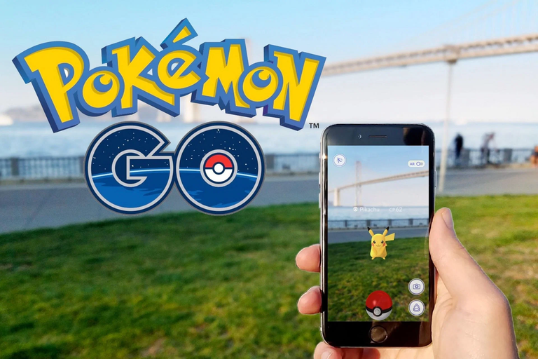
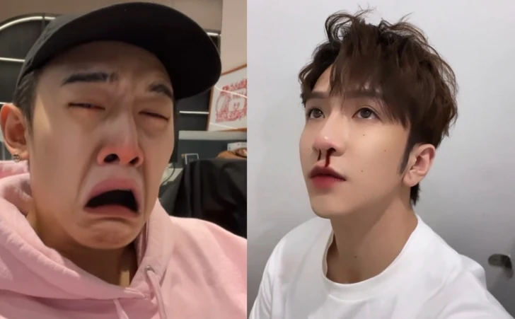
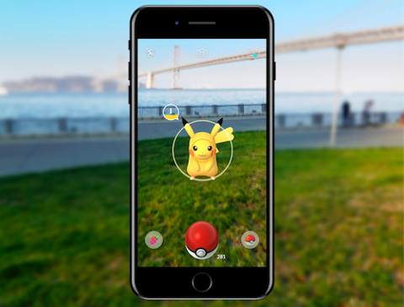


擴增實境 (AR)
Instagram 的 AR 特效過濾器
圖片來源: Pokémon GO
來源: Instagram (@ansonlht)
來源: Facebook (迷客夏Milksha)
AR 技術可以為各種手機遊戲帶來沉浸式互動體驗，如《Pokemon Go》等位置感知型遊戲
將資訊疊加在現實環境之上，增強使用者對真實世界的感知。

Slide 22
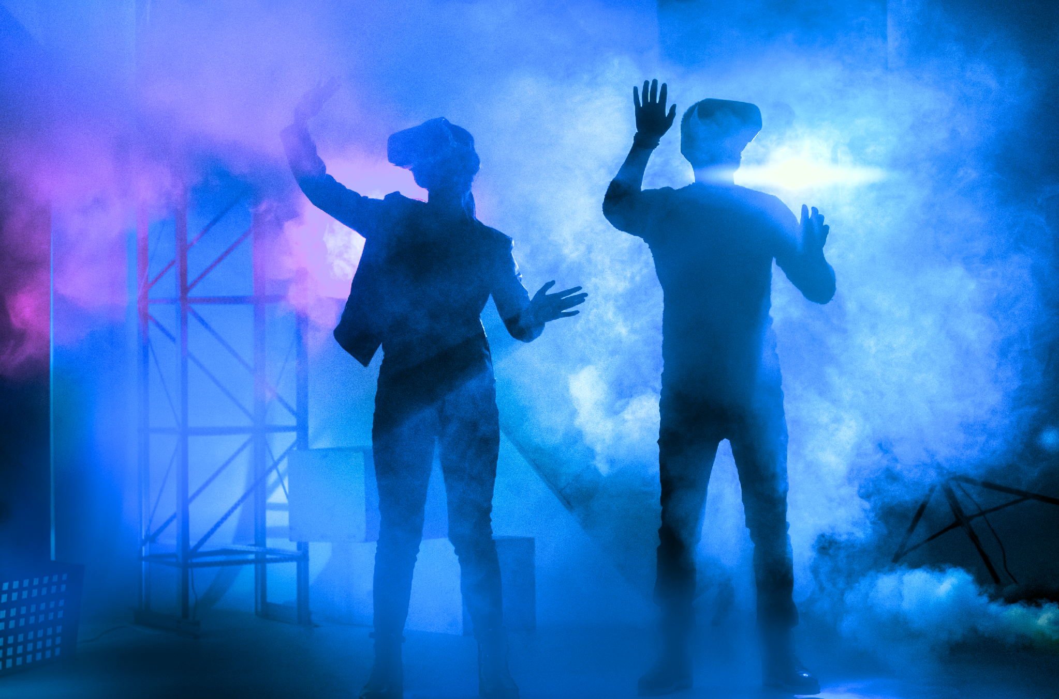
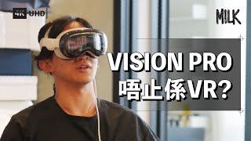
混合實境 (MR)
6:11-6:27
能親身體驗到虛擬物品與真實環境，結合了擴增實境(AR)的真實感和虛擬實境(VR)的沉浸感及互動元素的體驗

Slide 23

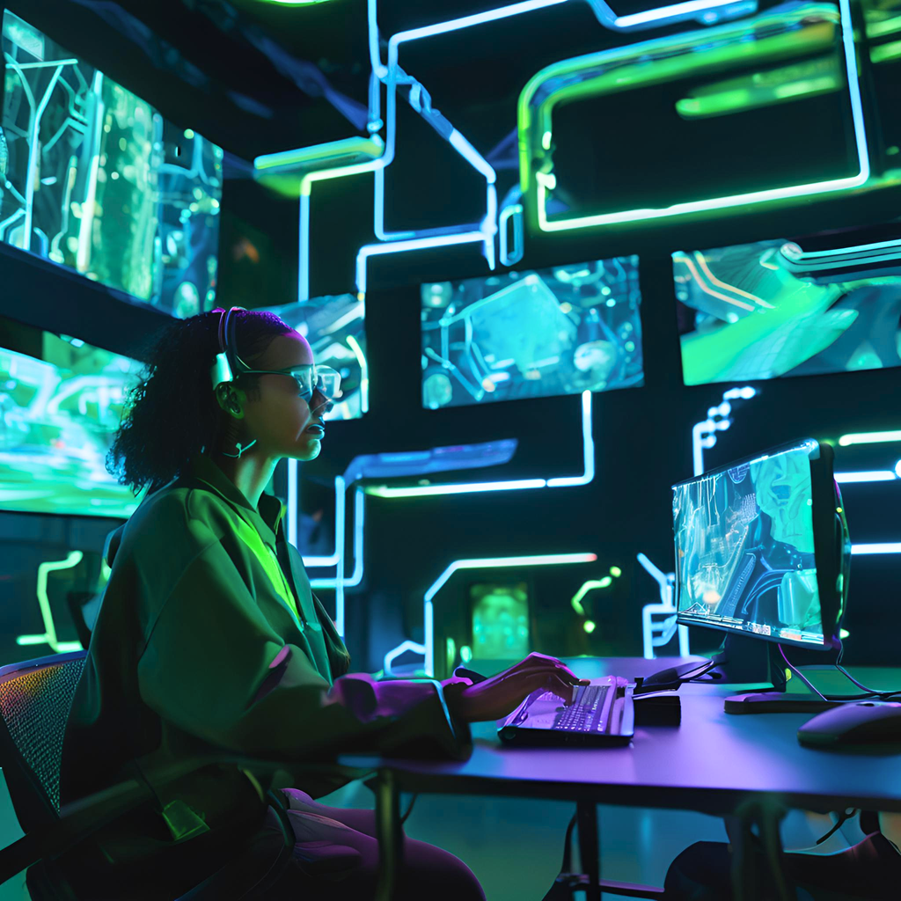

未來發展
(香港01,2023)
由香港政府於2001年設立的跨院校虛擬教育平台，集合香港數間大學提供學位課程、持續教育課程和公眾課程等，學科主要圍繞科學、化學或創科學習等，現已擴展到為中學和小學的學生提供不同的在線課程

Slide 24
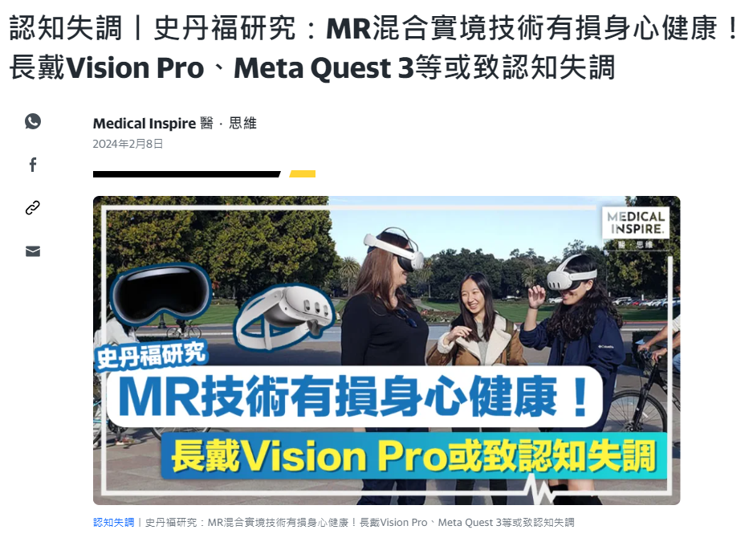
負面影響
研究發現，由於技術的局限性導致配戴者對距離和物體大小的誤判，或無法完成擊掌或吃飯等簡單任務。
(MEDICAL INSPIRE 醫．思維,2024)

Slide 25
體驗遊戲
WELCOME
FUTURE

Slide 26


元宇宙體驗活動
RIUM是開放的元宇宙平台，
建立虛擬化身、探索元宇宙空間

Slide 27
體驗方法
1.預先在電子裝置安裝RIUM
2.根據學號並進入所屬的元宇宙情景
3. 同學們按照導師安排的時間探索元宇宙世界
4.結束體驗後，同學分享對於元宇宙的感受

Slide 28
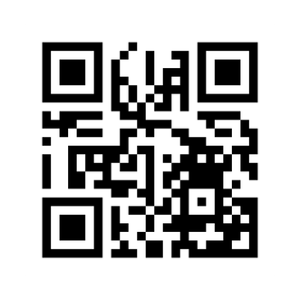
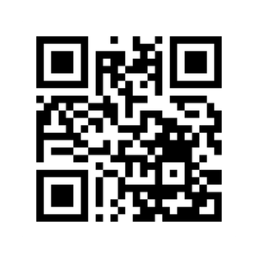
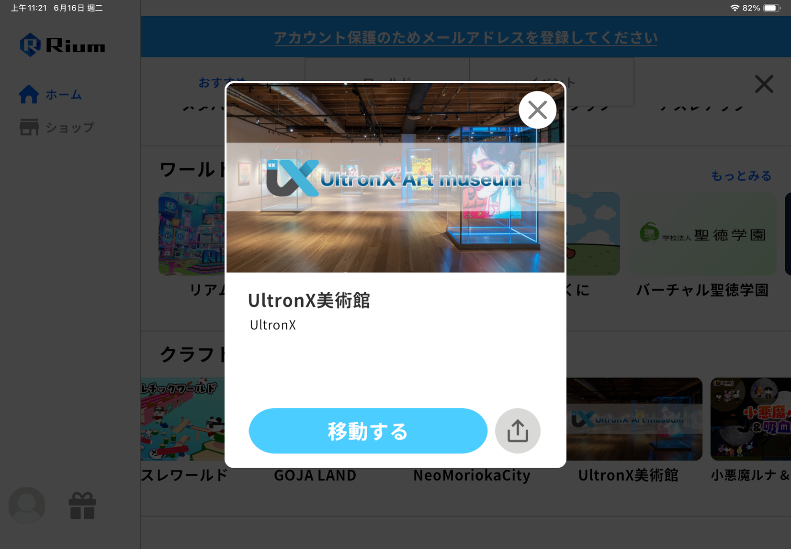
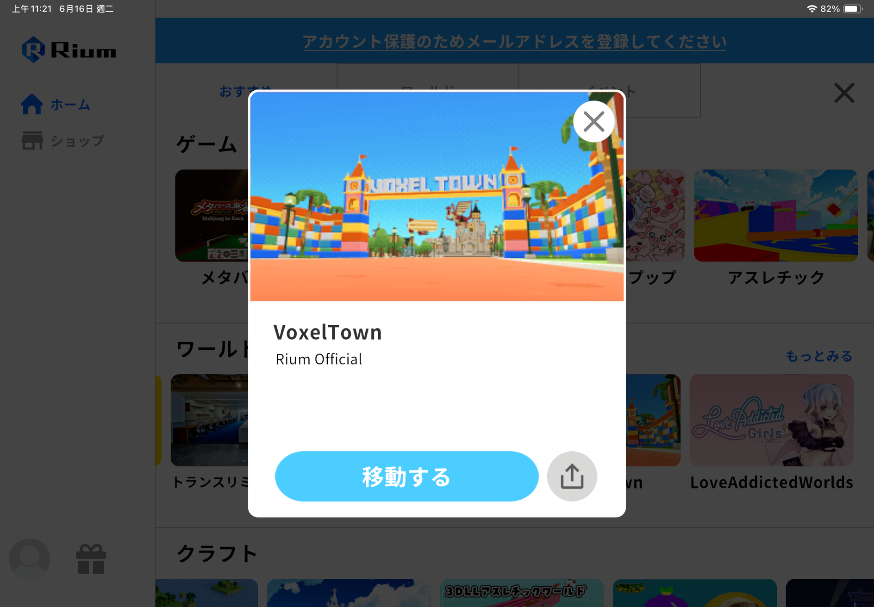

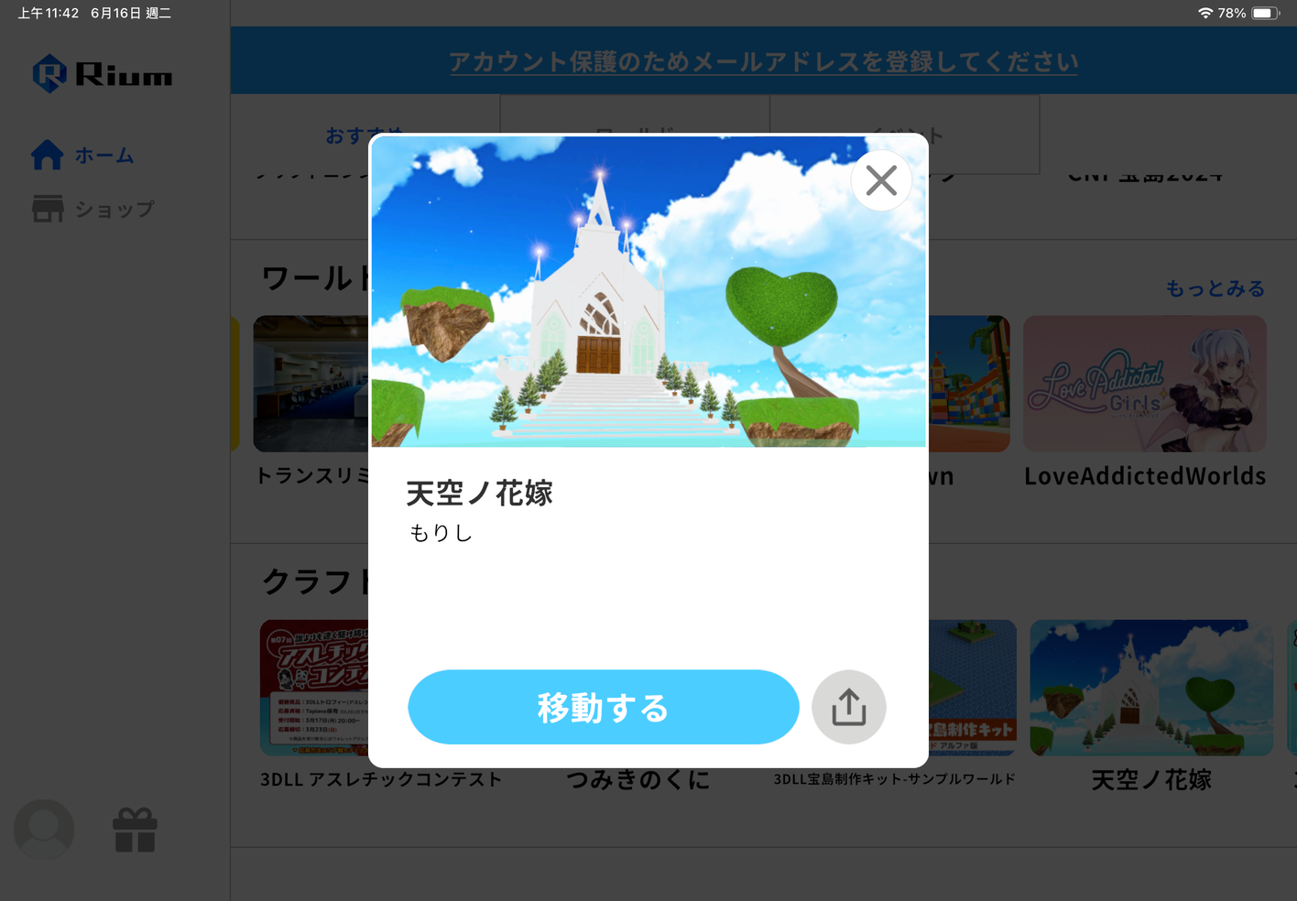
元宇宙場景
Ultronx 美術館
1-9號
10-19學號
VOXEL TOWN
HTTPS://RIUM.IO/W/9337-7828
https://rium.io/voxeltown
天空ノ花嫁
20-之後的學號
HTTPS://RIUM.IO/W/7203-1730

Slide 29
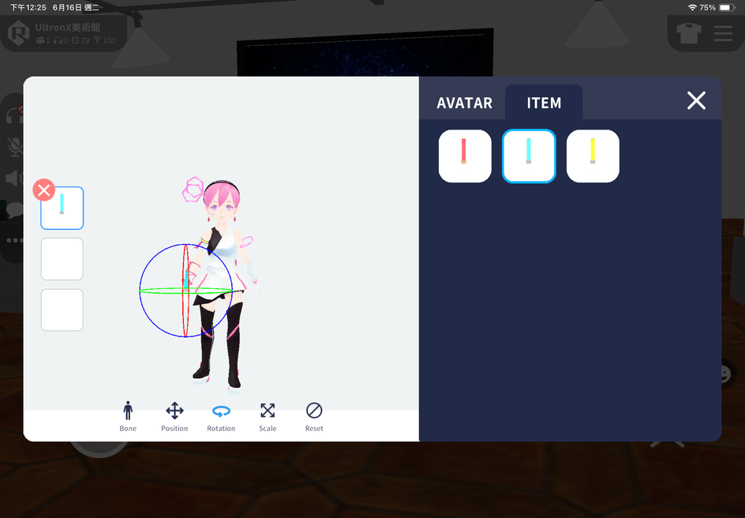
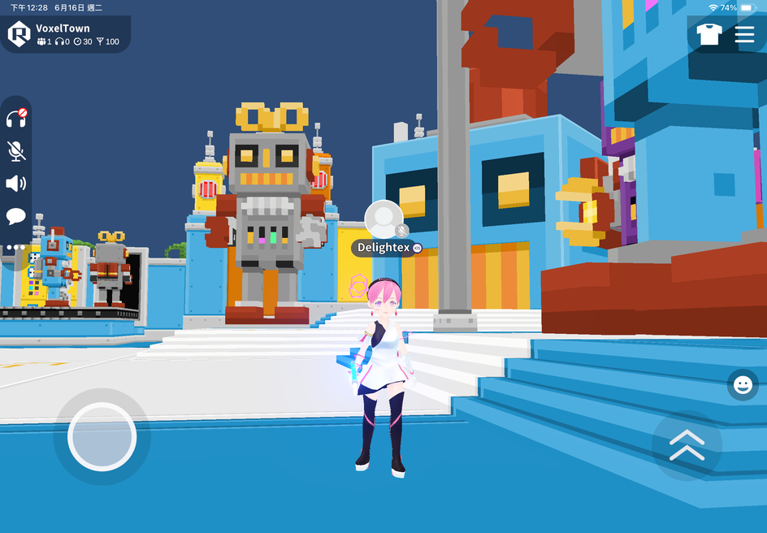
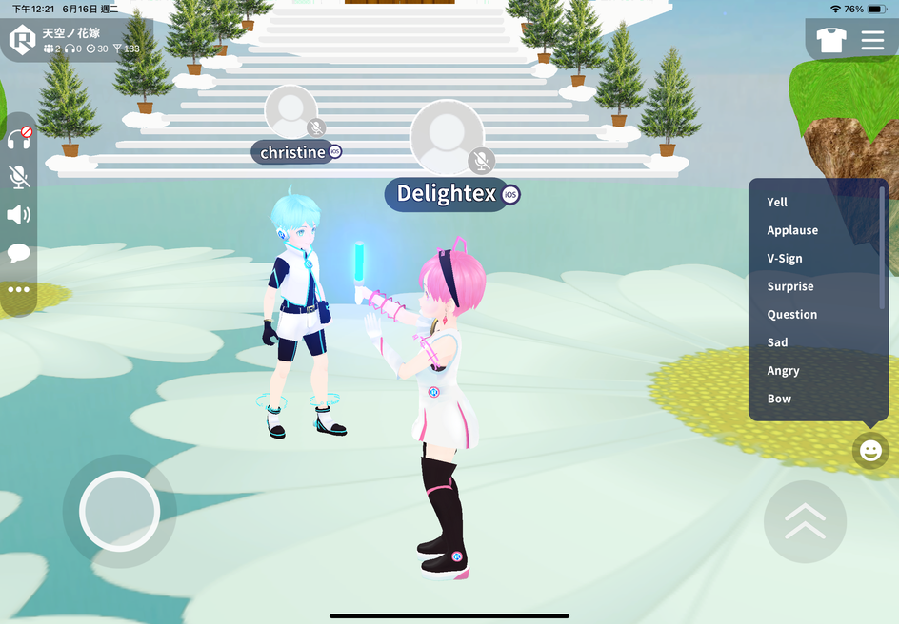
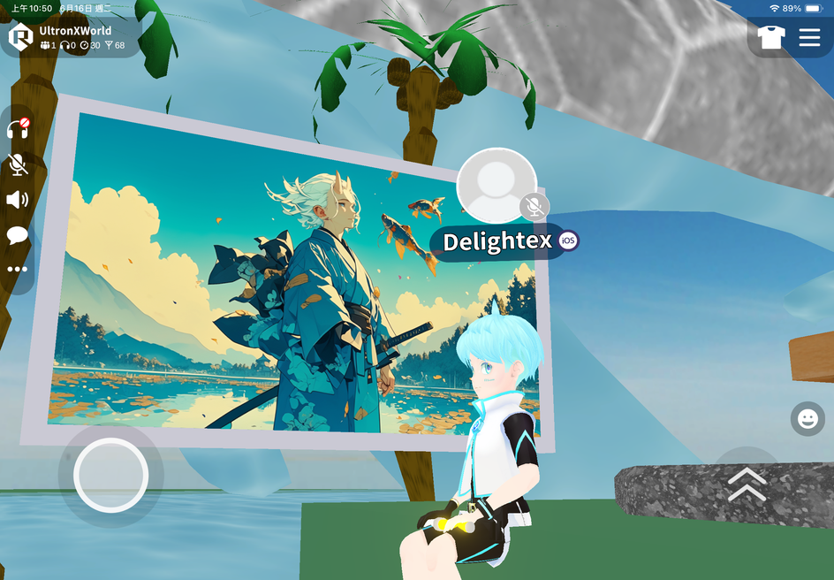
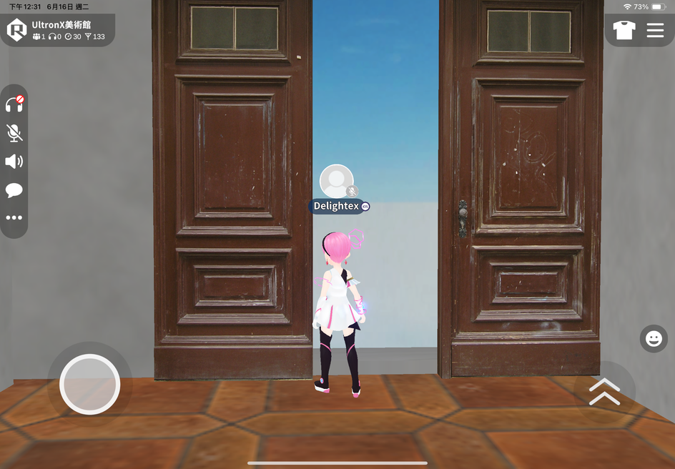
分享環節
你感受到元宇宙中有什麼特色?
發現可能性
與人互動
個性化設定
展示作品
場景延伸

Slide 30

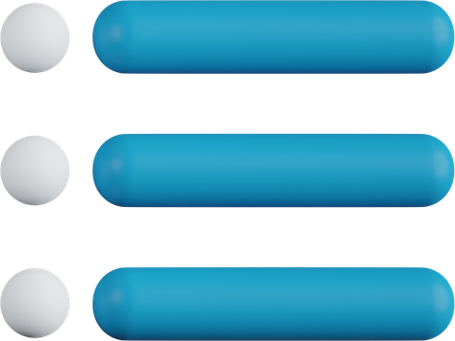

KAHOOT! 小測驗
透過問答遊戲
重溫一下課堂學習到的知識！
KAHOOT.IT

Slide 31
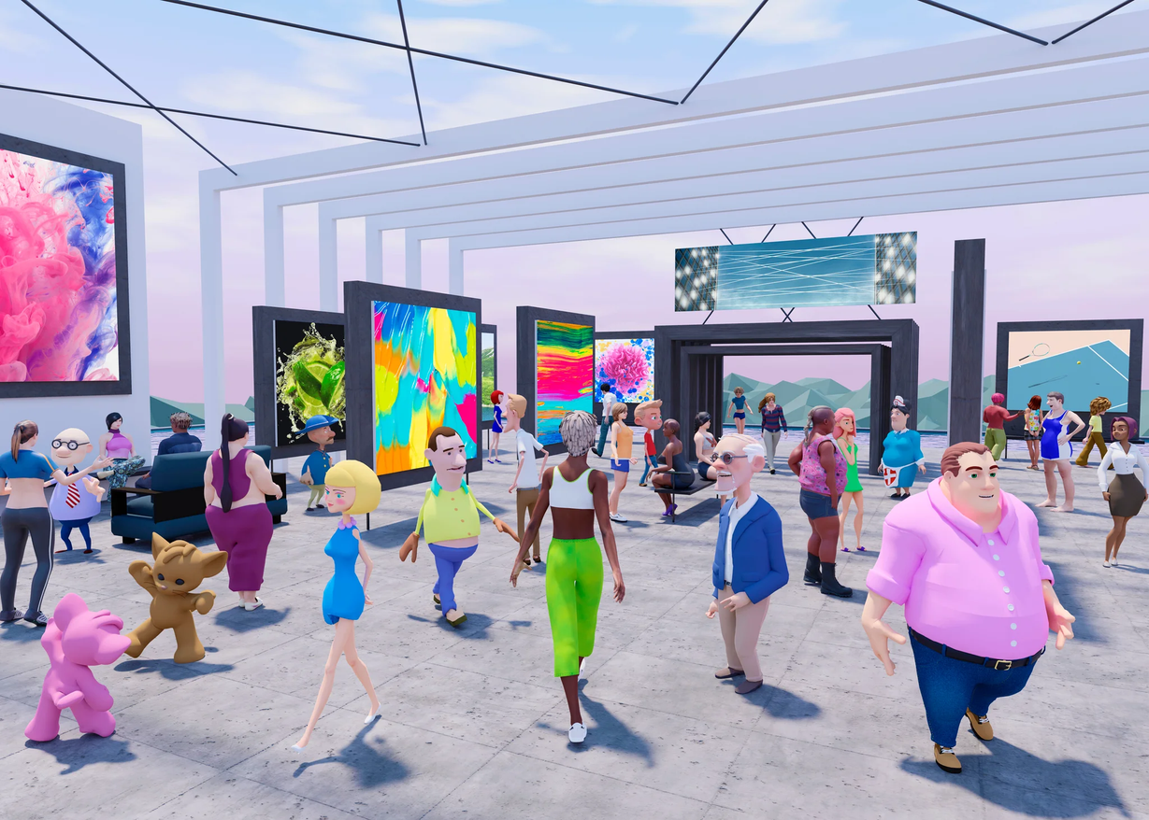
KAHOOT!
問題一：元宇宙即是... ?
  A) 虛擬實境。
  B) 互聯網。
  C) 遊戲版面。
  D) 一個網上和現實世界交互的虛擬空間。

Slide 32
KAHOOT!
問題一：元宇宙即是... ?
  A) 虛擬實境。
  B) 互聯網。
  C) 遊戲版面。
  D) 一個網上和現實世界交互的虛擬空間。

Slide 33
問題二：「Metaverse（元宇宙）」一詞最早出現於哪一個故事或作品？
KAHOOT!
  A) 《Ready Player One（挑戰者一號）》——2011年出版的小說
  B) 《Snow Crash（潰雪）》——一部由尼爾・史蒂芬森（Neal Stephenson）所寫的科幻小說
  C) 一款由Facebook（現稱Meta）推出的虛擬實境遊戲
  D) 一部關於人工智慧的科學紀錄片

Slide 34
問題二：「Metaverse（元宇宙）」一詞最早出現於哪一個故事或作品？
KAHOOT!
  A) 《Ready Player One（挑戰者一號）》——2011年出版的小說
  B) 《Snow Crash（潰雪）》——一部由尼爾・史蒂芬森（Neal Stephenson）所寫的科幻小說
  C) 一款由Facebook（現稱Meta）推出的虛擬實境遊戲
  D) 一部關於人工智慧的科學紀錄片

Slide 35
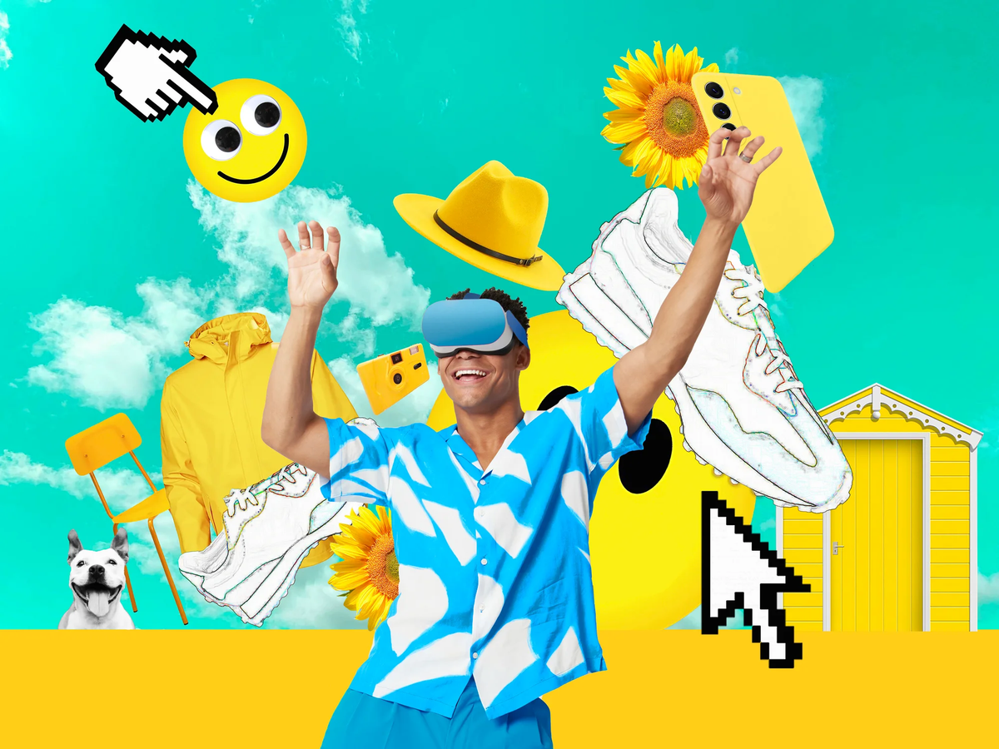
問題三：以下哪項不是「元宇宙」的重要概念?
KAHOOT!
  A) 未來持久化，用戶創造或擁有的一切事物能夠永久保存下來
  B) 封閉式。
  C) 沒有界限。
  D) 去中心化，由所有用戶共同組成和建構

Slide 36
問題三：以下哪項不是「元宇宙」的重要概念?
KAHOOT!
  A) 未來持久化，用戶創造或擁有的一切事物能夠永久保存下來
  B) 封閉式。
  C) 沒有界限。
  D) 去中心化，由所有用戶共同組成和建構

Slide 37
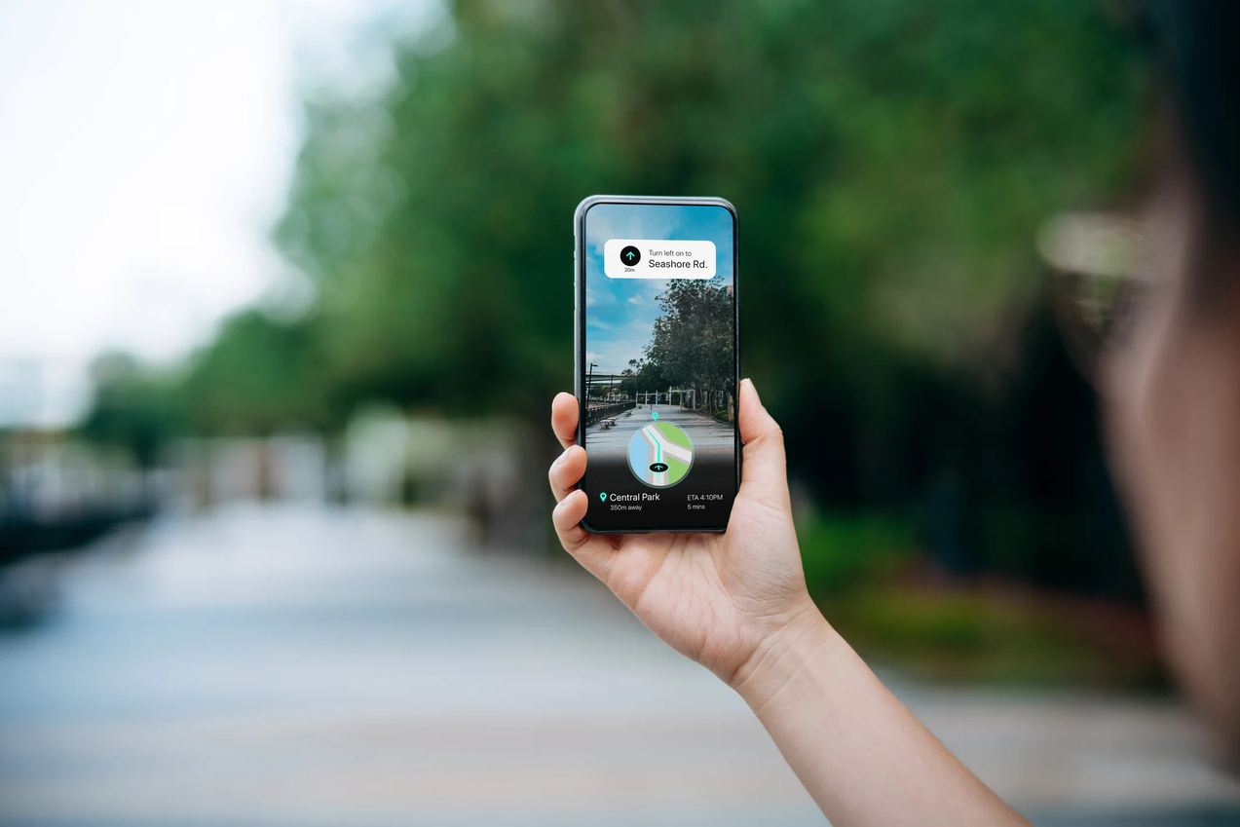
問題四：將資訊疊加在現實環境之上，增強我們對真實世界的感知。這是...
KAHOOT!
  A) 虛擬實境 (VR)
  B) 擴增實境 (AR)
  C) 混合實境 (MR)
  D) 以上皆是

Slide 38
問題四：將資訊疊加在現實環境之上，增強我們對真實世界的感知。這是...
KAHOOT!
  A) 虛擬實境 (VR)
  B) 擴增實境 (AR)
  C) 混合實境 (MR)
  D) 以上皆是

Slide 39
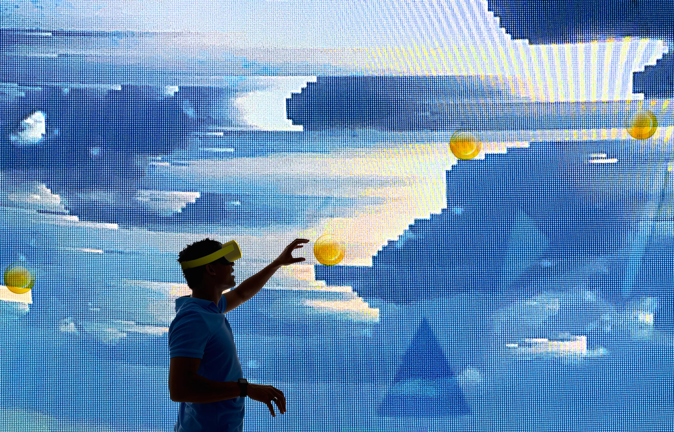
問題五：利用電子設備創造沉浸式3D虛擬環境，讓我們身歷其境探索新世界。這是...
KAHOOT!
  A) 虛擬實境 (VR)
  B) 擴增實境 (AR)
  C) 混合實境 (MR)
  D) 以上皆是

Slide 40
問題五：利用電子設備創造沉浸式3D虛擬環境，讓我們身歷其境探索新世界。這是...
KAHOOT!
  A) 虛擬實境 (VR)
  B) 擴增實境 (AR)
  C) 混合實境 (MR)
  D) 以上皆是

Slide 41
問題六：以下哪項有關混合實境 (MR)的描述是正確?
KAHOOT!
  A) 混合實境 (MR)現在發展已成熟，全球都在熱門應用中。
  B) 提供互動多趣的體驗，長期應用沒有負面影響。
  C) 結合了擴增實境(AR)的真實感和虛擬實境(VR)的沉浸感，親身體驗虛擬物品與真實環境
  D) 以上皆是

Slide 42
問題六：以下哪項有關混合實境 (MR)的描述是正確?
KAHOOT!
  A) 混合實境 (MR)現在發展已成熟，全球都在熱門應用中。
  B) 提供互動多趣的體驗，長期應用沒有負面影響。
  C) 結合了擴增實境(AR)的真實感和虛擬實境(VR)的沉浸感，親身體驗虛擬物品與真實環境
  D) 以上皆是

Slide 43
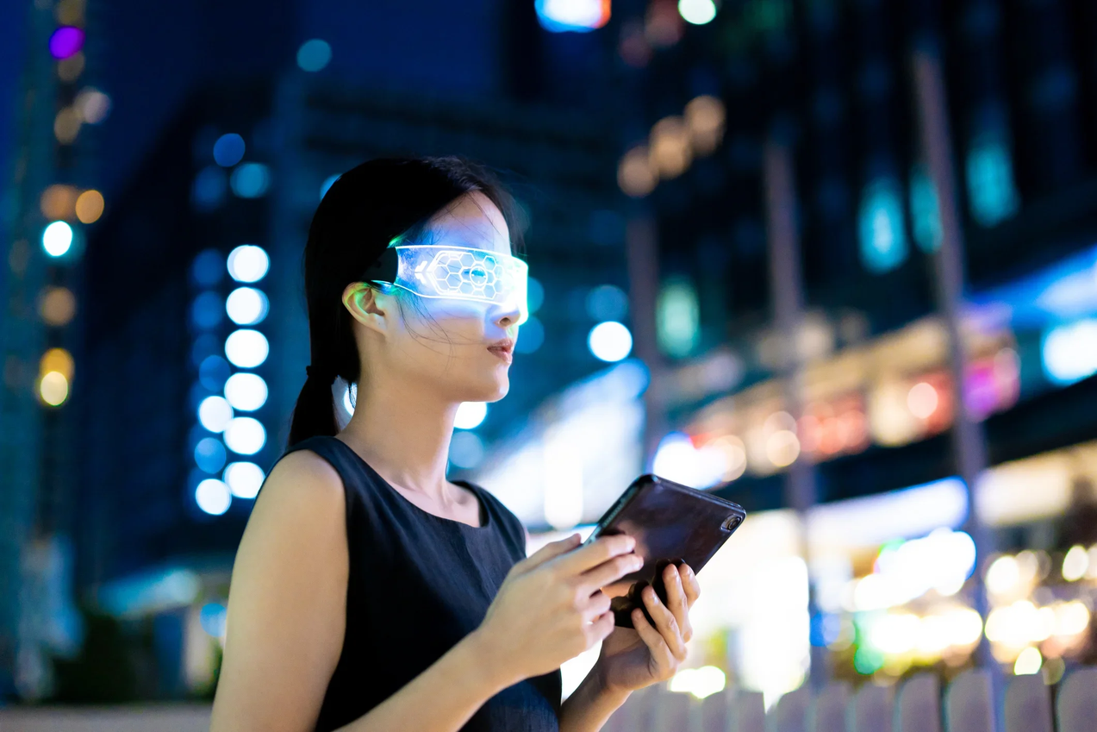
問題七：你認為混合實境 (MR)對用戶有什麼負面影響?
KAHOOT!
  A) 長時間戴著頭戴式裝置，可能導致眼睛疲勞或頭暈
  B) 使用太久會讓真實世界完全消失
  C) 若過度沉迷，可能影響學習與日常生活平衡
  D) 經常使用就能自動提升視力

Slide 44
問題七：你認為混合實境 (MR)對用戶有什麼負面影響?
KAHOOT!
  A) 長時間戴著頭戴式裝置，可能導致眼睛疲勞或頭暈
  B) 使用太久會讓真實世界完全消失
  C) 若過度沉迷，可能影響學習與日常生活平衡
  D) 經常使用就能自動提升視力

Slide 45
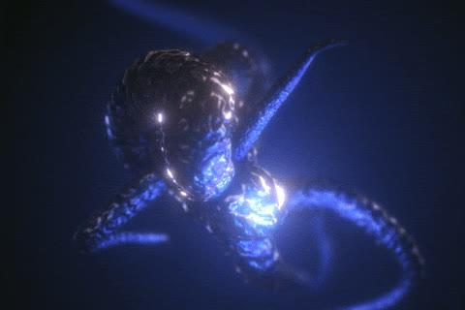
KAHOOT!
問題八：元宇宙體驗平台(RIUM)有何特色？
  A) 使用者可以建立與自訂三維（3D）虛擬空間，用於展示作品或舉辦活動
  B) 只能在電腦上瀏覽，不能使用手機或 VR 裝置參與
  C) 可以透過虛擬分身（Avatar）與他人即時互動、開會或欣賞展覽
  D) 僅限設計師和程式員使用，其他人無法登入

Slide 46
KAHOOT!
問題八：元宇宙體驗平台(RIUM)有何特色？
  A) 使用者可以建立與自訂三維（3D）虛擬空間，用於展示作品或舉辦活動
  B) 只能在電腦上瀏覽，不能使用手機或 VR 裝置參與
  C) 可以透過虛擬分身（Avatar）與他人即時互動、開會或欣賞展覽
  D) 僅限設計師和程式員使用，其他人無法登入

Slide 47
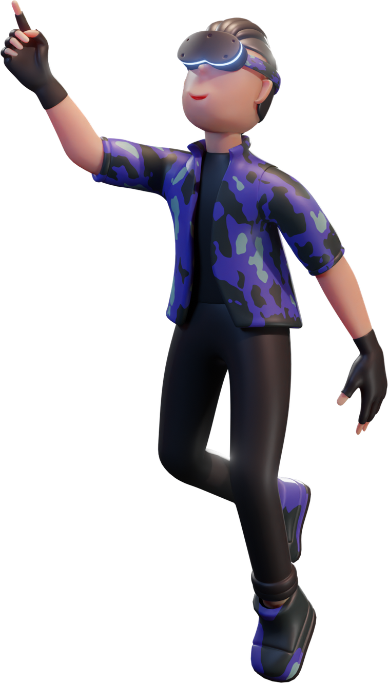
總 結
元宇宙是一個虛實融合、高度互動的數碼空間，
在未來的工作、娛樂和生活中將扮演重要角色。
同時是通往未來數碼世界的重要門戶，它將改變
人類的生活，值得我們共同期待和探索。

Slide 48


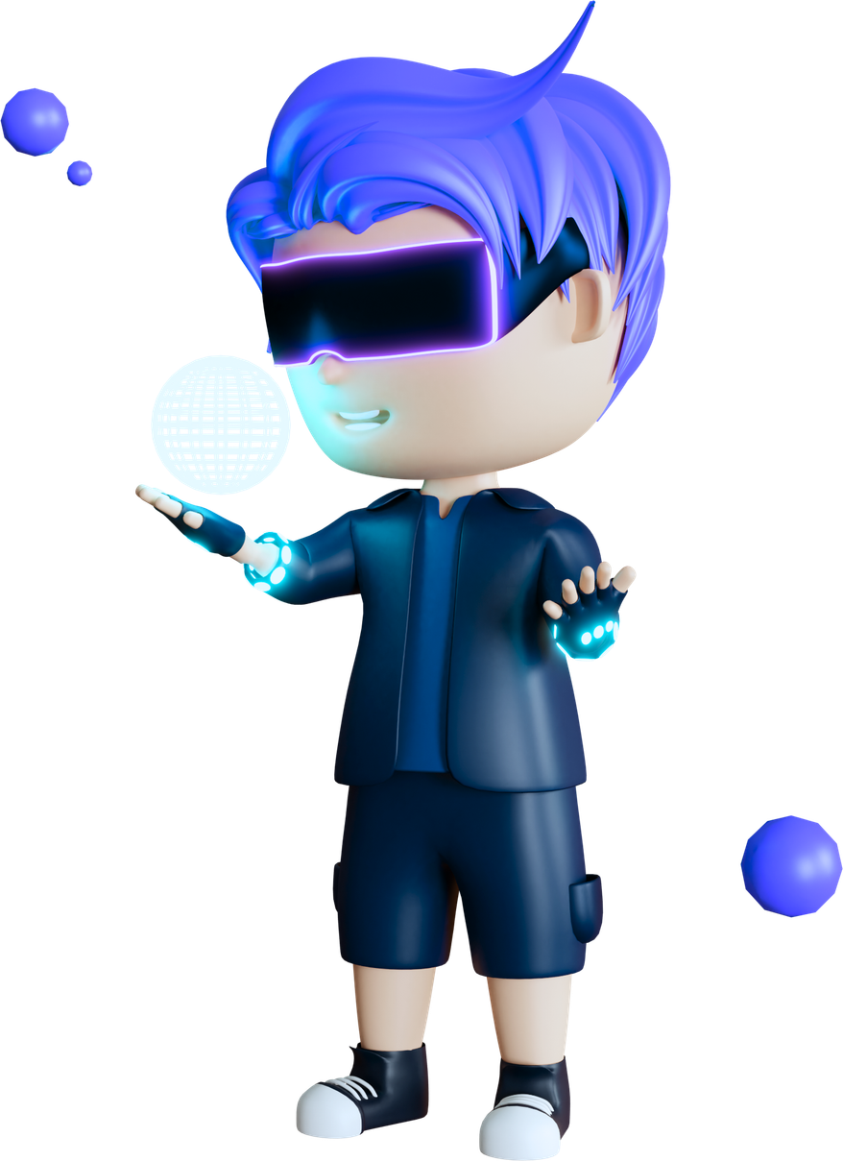







THANK
YOU
uTouch網上外展輔導服務
課
後
問
卷
3422 3161
  utouch.hk
  WhatsApp 6277 8899
medialiteray.hk
關心一線
wmc@hkfyg.org.hk
  熱線
2777 8899

Slide 49
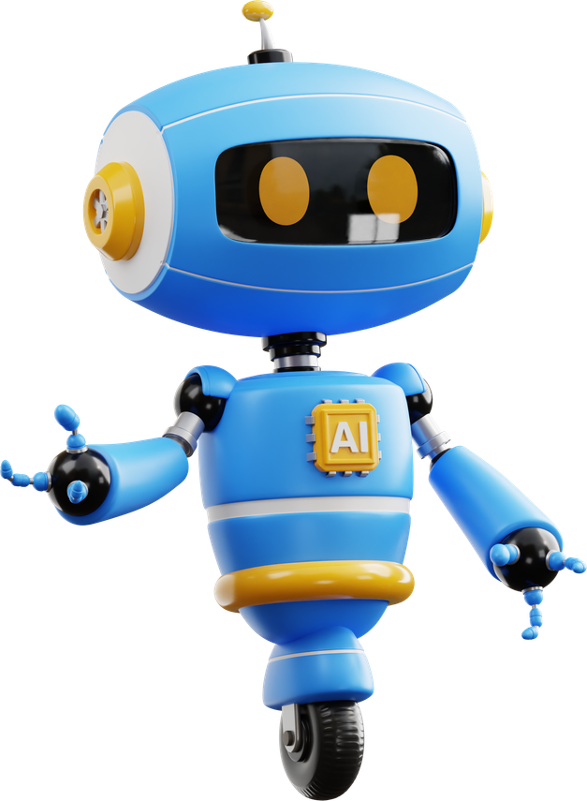
課堂時間分配
環節 | 30-40分鐘 | 40分鐘以上
認識元宇宙 (P.1-7) | 5分鐘 | 10分鐘
熱身遊戲：腦力快閃賽 (P.8-11) | 5分鐘 | 5分鐘
元宇宙與現實生活 (P.12-24) | 5分鐘 | 5分鐘
體驗活動- Welcome Future (P.25-29) | 10分鐘 | 15分鐘
Kahoot (P.30-46) | 7分鐘 | 7分鐘
總結及問卷 (P.47-48) | 3分鐘 | 3分鐘

